Slide 1
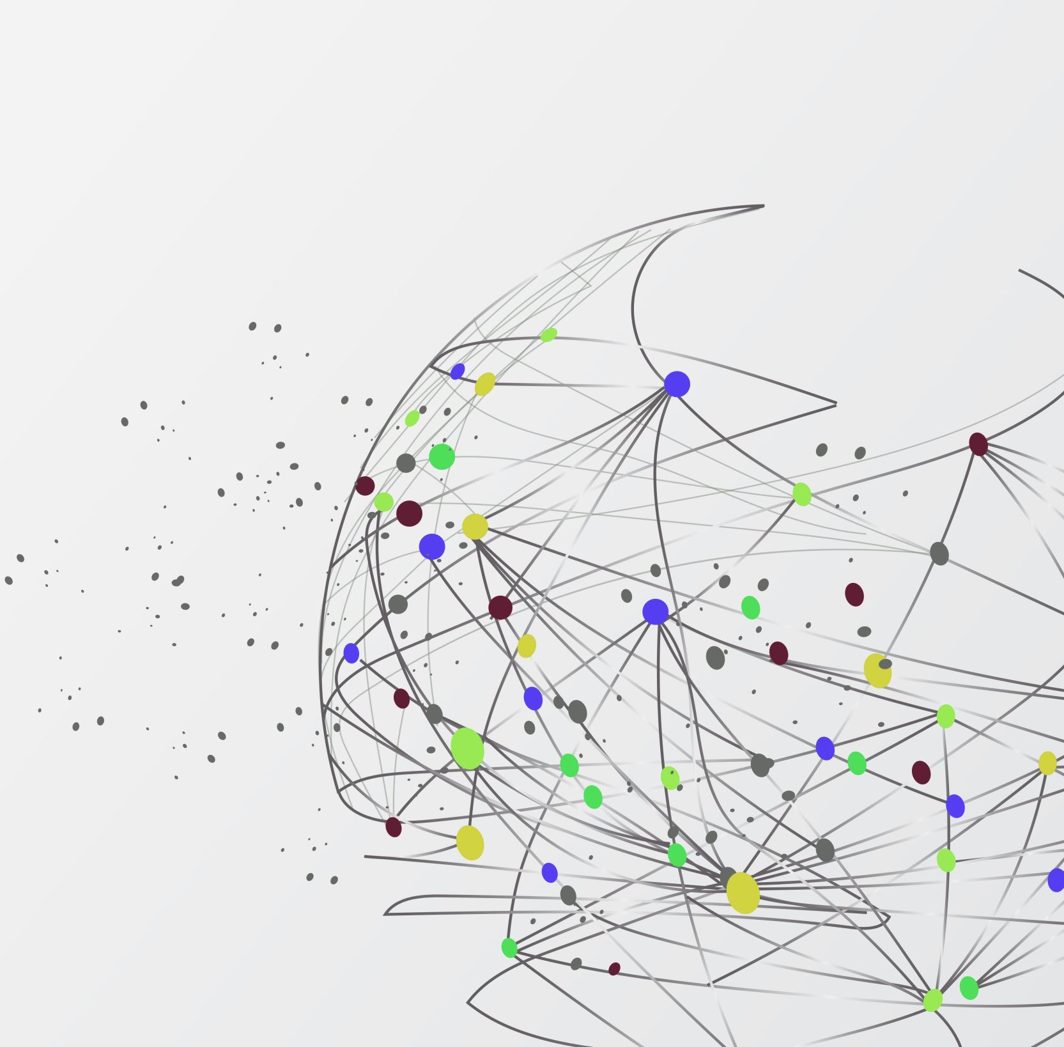
3e sprint review
Groep: Brayden Bos, Bram de Vries, Jah Sanches

Slide 2
Inleiding
Mechanic
Blender
Unity
C#
Samenwerken
Git/Trello

Slide 3
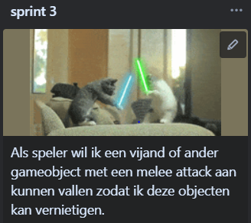
Mechanic
Vijand
Wapen
Swing

Slide 4

Blender
Vijand
Animaties

Slide 5
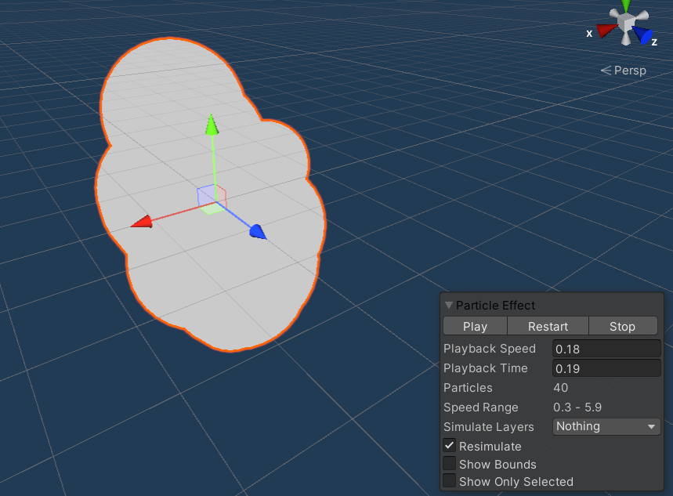
Unity
Particles
Beter level

Slide 6
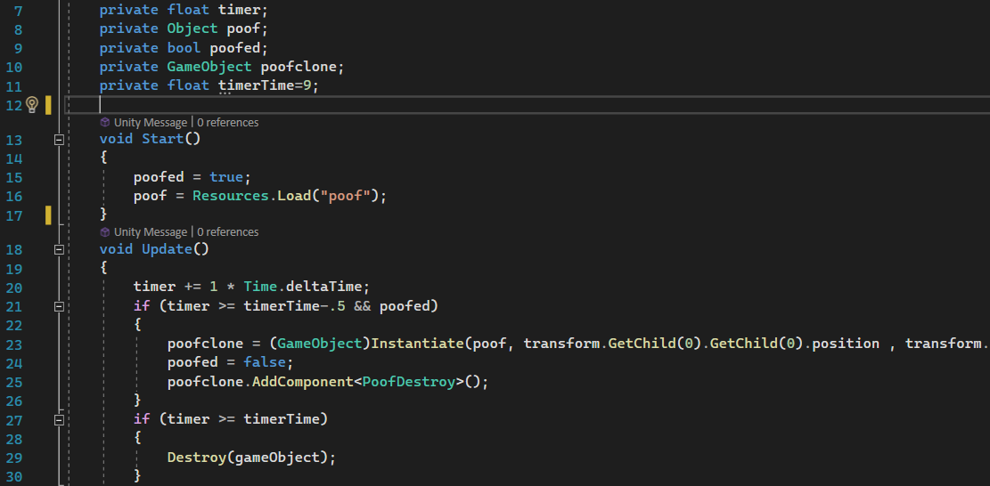
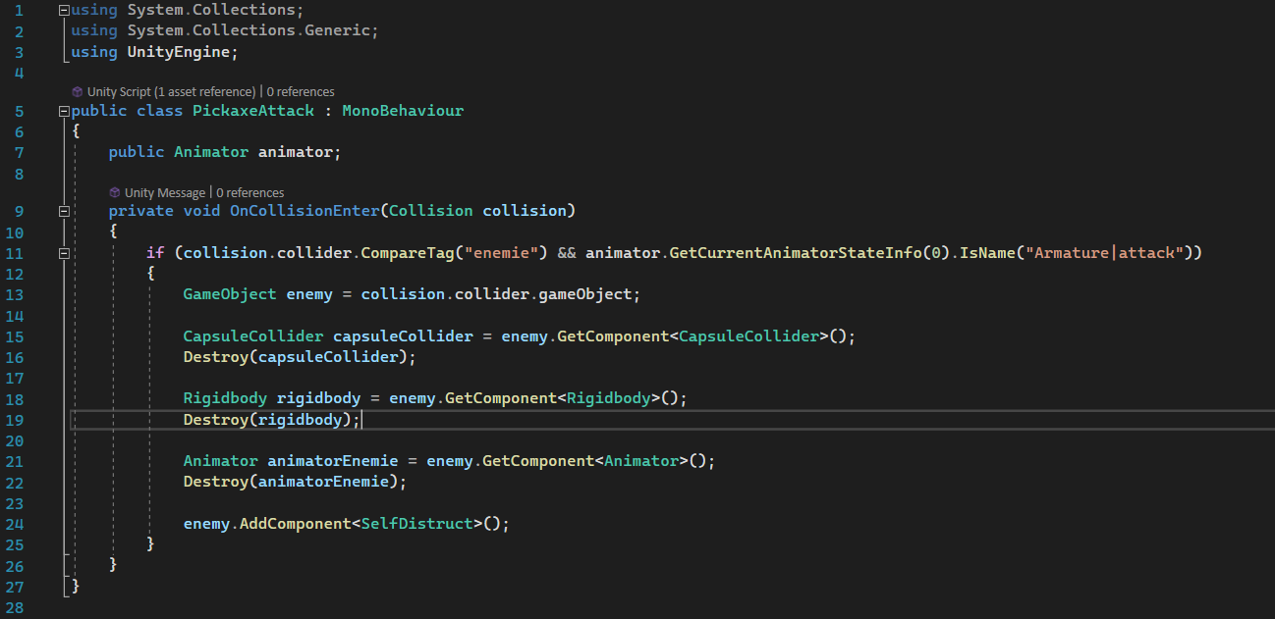
C#
Swing
Poof
Delete

Slide 7
Samenwerking
Goed
Slecht

Slide 8
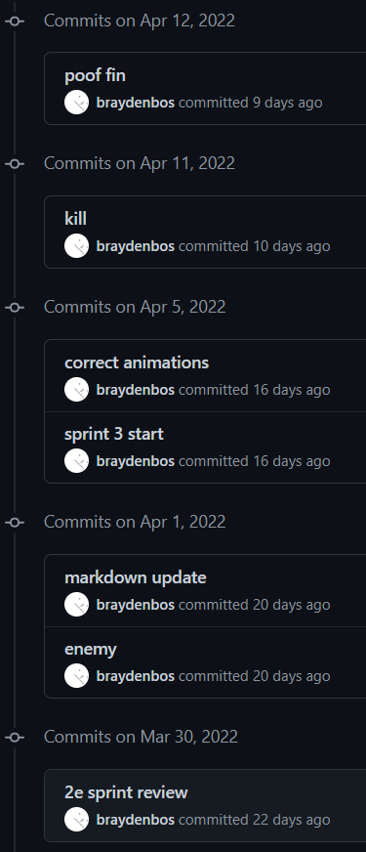
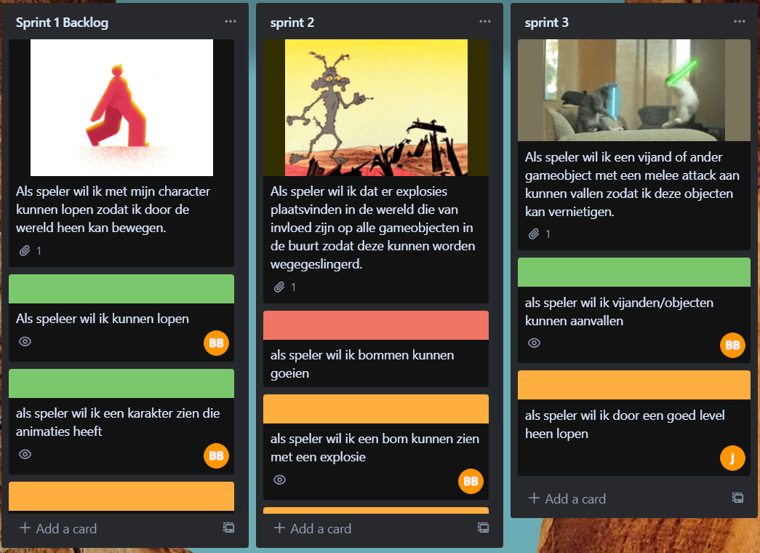
Git/Trello
Georganiseerd

